Slide 1


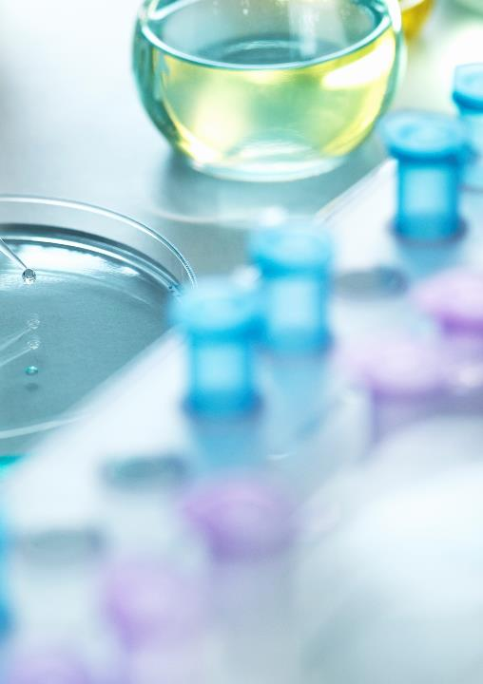
Министерство образования и науки Самарской области ‌‌
‌Государственное бюджетное общеобразовательное учреждение Самарской области средняя общеобразовательная школа №3 "Образовательный центр" г.Нефтегорска муниципального района
Итоги ВПР-2026 по химии: результаты, риски, управленческие решения
подготовил – учитель химии
ГБОУ СОШ № 3 г. Нефтегорска
Фадеева Е.В.

Slide 2
Общая характеристика участников ВПР по химии в 8 классе
Показатель | 2023 | 2024 | 2025 | 2026
Кол-во ОО | 11 | 13 | 11 | 6
Количество участников, чел. | 186 | 218 | 139 | 89

Slide 3
Структура проверочной работы
На выполнение проверочной работы по химии отводится два урока (не более 45 минут каждый). Работа состоит из двух частей и включает в себя 9 заданий.
В части 1 содержатся задания 1–5; в части 2 – задания 6–9.
База-1,2,3,5,8,9. Повышенный-4,6,7
Задание 5,8,9 из раздела ФГ
Перевод первичных баллов по химии в отметки по пятибалльной шкале-2026 год
Отметка по пятибалльной шкале | 2 | 3 | 4 | 5
Первичные баллы | 0-12 | 13-22 | 23-30 | 31-36

Slide 4
Распределение участников по полученным баллам (статистика по отметкам
Группы участников | Факт. численность участников | Распределение участников по баллам
 |  | «2» |  | «3» |  | «4» |  | «5»
 |  | Чел. | % | Чел. | % | Чел. | % | Чел. | %
2024 год
Самарская область | 9590 | 227 | 2,39 | 3775 | 39,72 | 3690 | 38,83 | 1812 | 19,07
Юго-Восточный округ | 218 | 1 | 1,45 | 102 | 49,73 | 85 | 34,5 | 30 | 14,3
2025 год
Самарская область | 7183 | 215 | 3 | 2885 | 40,15 | 2878 | 40,07 | 1205 | 16,77
Юго- Восточный округ | 139 | 8 | 5,9 | 65 | 46,6 | 49 | 35,5 | 17 | 12,2
2026 год
Самарская область | 5690 | 121 | 2,14 | 2186 | 38,42 | 2334 | 41 | 1049 | 18,44
Юго- Восточный округ | 89 | 0 | 0 | 42 | 47,2 | 39 | 43,82 | 8 | 8,98

Slide 5
Распределение групп баллов
ОО Юго-Восточного округа
ОО | Кол-во участников | Распределение участников (%)
 |  | «2» | «3» | «4» | «5»
Самарская область | 5690 | 2,14 | 38,42 | 41 | 18,44
Юго-Восточное ТУ | 89 | 0 | 47,2 | 43,82 | 8,98
СОШ с.Алексеевка | 6 | 0 | 66,67 | 33 | 0
СОШ №1 с.Борское | 24 | 0 | 20,83 | 58,34 | 20,83
СОШ №2 с.Борское | 2 | 0 | 100 | 0 | 0
СОШ №2 г.Нефтегорска | 25 | 0 | 60 | 36 | 4
СОШ №3 г.Нефтегорска | 22 | 0 | 45,46 | 45,46 | 9,08
СОШ п.Новый Кутулук | 10 | 0 | 60 | 40 | 0

Slide 6
Анализ выполнения отдельных заданий (достижение планируемых результатов в соответствии с образовательной программой), %
Блоки ПООП обучающийся научится / получит возможность научиться или проверяемые требования (умения) в соответствии с ФГОС | Макс балл, уровень | Юго-Восточный округ | Самарская обл.
1.1. Первоначальные химические понятия. Тела и вещества. Чистые вещества и смеси. Описывать свойства твердых, жидких, газообразных веществ, выделяя их существенные признаки; называть соединения изученных классов неорганических веществ; составлять формулы неорганических соединений изученных классов; объективно оценивать информацию о веществах и химических процессах; осознавать значение теоретических знаний по химии для практической деятельности человека | 1Б | 70,74 | 82,41
1.2. Первоначальные химические понятия. Тела и вещества. Чистые вещества и смеси. Описывать свойства твердых, жидких, газообразных веществ, выделяя их существенные признаки; называть соединения изученных классов неорганических веществ; составлять формулы неорганических соединений изученных классов; объективно оценивать информацию о веществах и химических процессах; осознавать значение теоретических знаний по химии для практической деятельности человека | 3Б | 63,74 | 63,87
2.1. Раскрывать смысл понятия «химическая реакция» | 1Б | 74,73 | 71.42
2.2. Первоначальные химические понятия. Физические и химические явления. Химическая реакция. Признаки химических реакций. Различать химические и физические явления; называть признаки и условия протекания химических реакций; выявлять признаки, свидетельствующие о протекании химической реакции при выполнении химического опыта; объективно оценивать информацию о веществах и химических процессах; осознавать значение теоретических знаний по химии для практической деятельности человека | 1Б | 73,09 | 65,56

Slide 7
3.1. Атомы и молекулы. Химические элементы. Знаки химических элементов. Относительная атомная масса. Простые и сложные вещества. Атомно-молекулярное учение. Химическая формула. Относительная молекулярная масса. Моль. Молярная масса. Закон Авогадро. Вычислять относительную молекулярную и молярную массы веществ; раскрывать смысл закона Авогадро; характеризовать вещества по составу, строению и свойствам, устанавливать причинно-следственные связи между данными характеристиками вещества | 3Б | 61,10 | 74,09
3.2. Атомы и молекулы. Химические элементы. Знаки химических элементов. Относительная атомная масса. Простые и сложные вещества. Атомно-молекулярное учение. Химическая формула. Относительная молекулярная масса. Моль. Молярная масса. Закон Авогадро. Вычислять относительную молекулярную и молярную массы веществ; раскрывать смысл закона Авогадро; характеризовать вещества по составу, строению и свойствам, устанавливать причинно-следственные связи между данными характеристиками вещества | 2Б | 65,14 | 66,57
4.1. Состав и строение атомов. Понятие об изотопах. Периодический закон и Периодическая система химических элементов Д.И. Менделеева. Периоды и группы. Физический смысл порядкового номера элемента. Строение электронных оболочек атомов первых двадцати химических элементов Периодической системы Д.И. Менделеева. Химическая формула. Валентность химических элементов. Понятие об оксидах | 2П | 76,58 | 78,95
4.2. Раскрывать смысл понятий «атом», «химический элемент», «простое вещество», «валентность», используя знаковую систему химии; называть химические элементы; объяснять физический смысл атомного (порядкового) номера химического элемента, номеров группы и периода в Периодической системе Д.И. Менделеева | 2П | 66,40 | 76,71
4.3. Характеризовать химические элементы (от водорода до кальция) на основе их положения в Периодической системе Д.И. Менделеева и особенностей строения их атомов | 1П | 80,71 | 80,72
4.4. Составлять схемы строения атомов первых 20 элементов Периодической системы Д.И. Менделеева; составлять формулы бинарных соединений | 2П | 66,01 | 68,02
5.1. Роль химии в жизни человека. Вода как растворитель. Растворы. Понятие о растворимости веществ в воде. Массовая доля вещества в растворе. Роль растворов в природе и жизни человека. Вычислять массовую долю растворенного вещества в растворе; приготовлять растворы с определенной массовой долей растворенного вещества; грамотно обращаться с веществами в повседневной жизни | 1Б | 89,32 | 70,88
5.2. Использовать приобретенные знания для экологически грамотного поведения в окружающей среде; объективно оценивать информацию о веществах и химических процессах; осознавать значение теоретических знаний по химии для практической деятельности человека; понимать необходимость соблюдения предписаний, предлагаемых в инструкциях по использованию лекарств, средств бытовой химии и др. | 1Б | 84,36 | 59,49

Slide 8
6.1. Химическая формула. Массовая доля химического элемента в соединении. Расчеты по химической формуле. Расчеты массовой доли химического элемента в соединении | 3П | 63,05 | 65,96
6.2. Кислород. Водород. Вода. Важнейшие классы неорганических соединений. Оксиды. Основания. Кислоты. Соли (средние). Количество вещества. Моль. Молярная масса. Молярный объем газов | 1П | 87,63 | 79,03
6.3. Раскрывать смысл основных химических понятий «атом», «молекула», «химический элемент», «простое вещество», «сложное вещество», используя знаковую систему химии; составлять формулы бинарных соединений; вычислять относительную молекулярную и молярную массы веществ; вычислять массовую долю химического элемента по формуле соединения; характеризовать физические и химические свойства простых веществ: кислорода и водорода | 1П | 43,83 | 65,87
6.4. Раскрывать смысл понятия «массовая доля химического элемента в соединении». Вычислять массовую долю химического элемента по формуле соединения | 1П | 37,29 | 50,79
6.5. Определять принадлежность веществ к определенному классу соединений; составлять формулы неорганических соединений изученных классов; описывать свойства твердых, жидких, газообразных веществ, выделяя их существенные признаки; объективно оценивать информацию о веществах и химических процессах | 1П | 38,44 | 53,43
7.1. Химическая реакция. Химические уравнения. Закон сохранения массы веществ. Типы химических реакций (соединения, разложения, замещения, обмена). Кислород. Водород. Вода. Генетическая связь между классами неорганических соединений. Правила безопасного обращения с веществами и лабораторным оборудованием. Способы разделения смесей. Понятие о методах познания в химии. Раскрывать смысл понятия «химическая реакция», используя знаковую систему химии; составлять уравнения химических реакций | 2П | 31,48 | 51,12
7.2. Определять тип химических реакций; характеризовать физические и химические свойства простых веществ: кислорода и водорода; получать, собирать кислород и водород; характеризовать физические и химические свойства воды; характеризовать физические и химические свойства основных классов неорганических веществ: оксидов, кислот, оснований, солей; проводить опыты, подтверждающие химические свойства изученных классов неорганических веществ | 1П | 45,57 | 60,23
7.3.1. Характеризовать взаимосвязь между классами неорганических соединений; соблюдать правила безопасной работы при проведении опытов; пользоваться лабораторным оборудованием и посудой; характеризовать вещества по составу, строению и свойствам, устанавливать причинно-следственные связи между данными характеристиками вещества; составлять уравнения реакций, соответствующих последовательности превращений неорганических веществ различных классов | 1П | 64,36 | 64,57
7.3.2. Характеризовать взаимосвязь между классами неорганических соединений; соблюдать правила безопасной работы при проведении опытов; пользоваться лабораторным оборудованием и посудой; характеризовать вещества по составу, строению и свойствам, устанавливать причинно-следственные связи между данными характеристиками вещества; составлять уравнения реакций, соответствующих последовательности превращений неорганических веществ различных классов | 1П | 31,40 | 46,47
8. Химия в системе наук. Роль химии в жизни человека. Грамотно обращаться с веществами в повседневной жизни; объективно оценивать информацию о веществах и химических процессах; осознавать значение теоретических знаний по химии для практической деятельности человека | 2Б | 71,55 | 69,73
9. Химия в системе наук. Роль химии в жизни человека. Правила безопасного обращения с веществами и лабораторным оборудованием. Способы разделения смесей. Понятие о методах познания в химии. Соблюдать правила безопасной работы при проведении опытов; пользоваться лабораторным оборудованием и посудой; оценивать влияние химического загрязнения окружающей среды на организм человека; грамотно обращаться с веществами в повседневной жизни | 2Б | 79,01 | 71,58

Slide 9
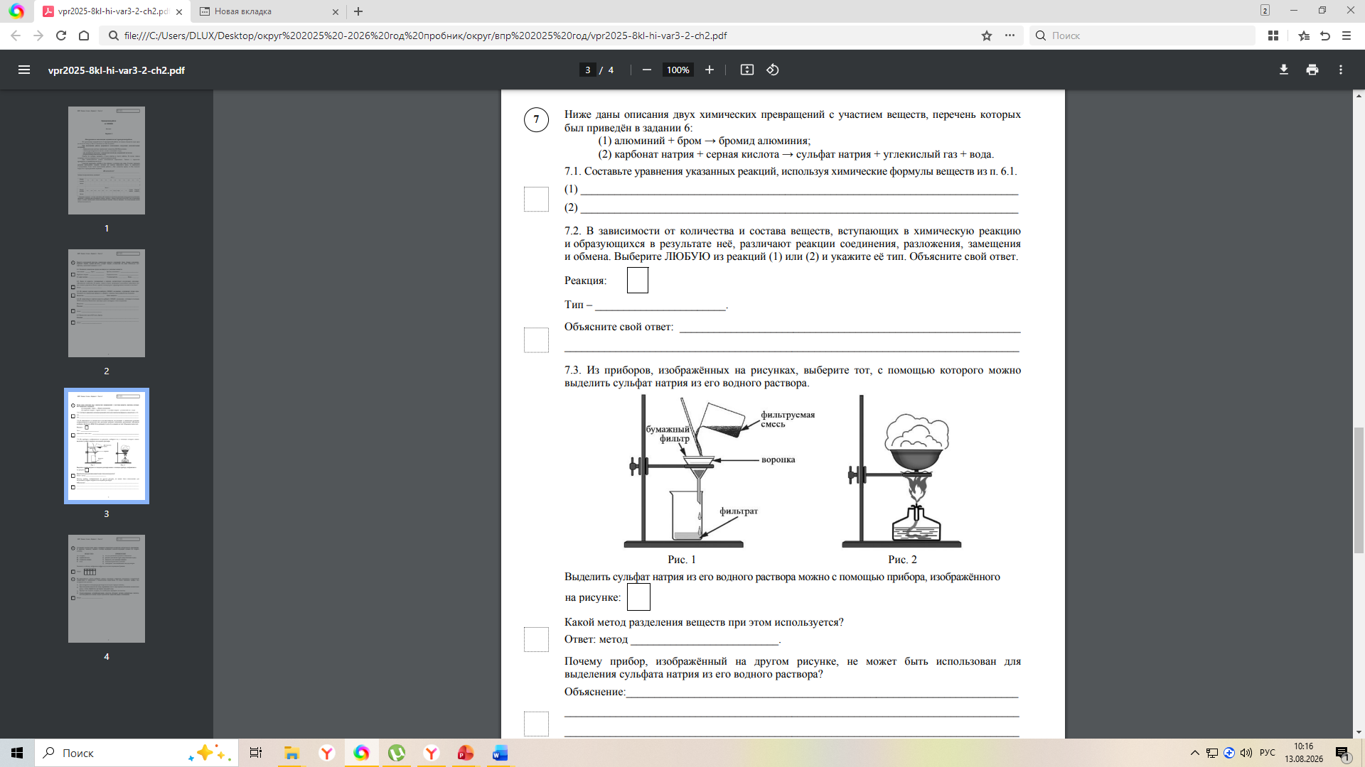
Задания 7( п)- меньше 40 %

Slide 10
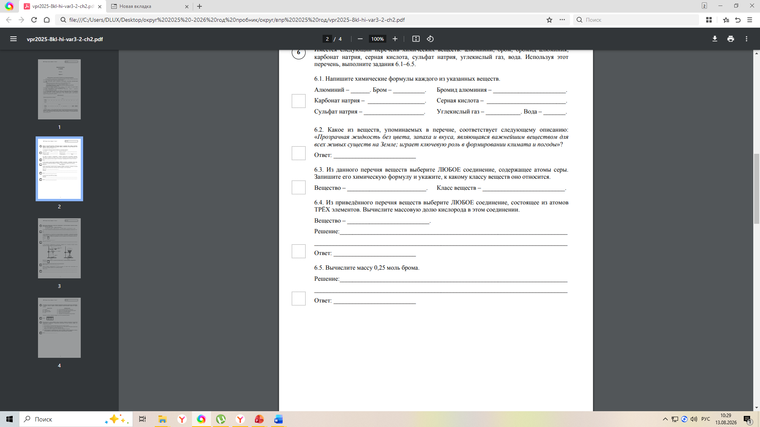
Задание 6.4 и 6.5(П) –меньше 45%

Slide 11
Соответствие отметок за выполненную работу и отметок по журналу 8 класс 2025 год
2025 год
2026 год

Slide 12
Соответствие отметок за выполненную работу и отметок по журналу
Юго-Восточного округа
ОО | Понизили результат, % | Подтвердили, % | Повысили результат, %
Самарская область | 7,83 | 78,15 | 14,02
Юго-Восточное ТУ | 3,37 | 84,25 | 12,36
СОШ с.Алексеевка | 0 | 83 | 16,67
СОШ №1 с.Борское | 4,17 | 83,33 | 12,5
СОШ №2 с.Борское | 50 | 50 | 0
СОШ №2 г.Нефтегорска | 0 | 92 | 8
СОШ №3 г.Нефтегорска | 4,55 | 81,82 | 13,63
СОШ п.Новый Кутулук | 0 | 75 | 20

Slide 13
Результативность ВПР по химии по программе 8 класса
2025 год
2026 год
Показатели | Результаты оценки освоения программы 8 класса по химии
Общая численность участников | 139
Средний балл | 21,8
Средняя отметка | 3,5
Доля участников, получивших отметки «3», «4» и «5» | 94,3%
Доля участников, получивших отметки «4» и «5» | 47,7%
Доля учащихся, не преодолевших минимальную границу | 5,9 %
Доля выпускников, получивших отметку «5» от общего числа участников ВПР | 12,2 %
Показатели | Результаты оценки освоения программы 8 класса по химии
Общая численность участников | 89
Средний балл | 21,7
Средняя отметка | 3,6
Доля участников, получивших отметки «3», «4» и «5» | 95,24%
Доля участников, получивших отметки «4» и «5» | 80,95%
Доля учащихся, не преодолевших минимальную границу | 0 %
Доля выпускников, получивших отметку «5» от общего числа участников ВПР | 23,8 %

Slide 14
Общая характеристика участников ВПР по химии в
10 классе
Показатель | 2025 | 2026
Кол-во ОО | 9 | 3
Количество участников, чел. | 95 | 21

Slide 15
Структура проверочной работы
Проверочная работа состоит из двух частей и включает в себя 16 заданий различных типов .Все задания базового уровня. В части 1 содержатся задания 1–8; в части 2 –задания 9–16.
Таблица распределения заданий по основным содержательным блокам курса химии
Содержательные блоки курса химии | Количество заданий
Теоретические основы органической химии | 3
Органическая химия | 9
Методы познания в химии. Экспериментальные основы химии. Химия и жизнь. Расчетные задачи | 4
ИТОГО | 16
Система оценивания выполнения работы
Отметка по пятибалльной шкале | «2» | «3» | «4» | «5»
Первичные баллы | 0-8 | 9-16 | 17-24 | 25-32

Slide 16
Распределение участников по полученным баллам (статистика по отметкам)
Группы участников | Факт. численность участников | Распределение участников по баллам
 |  | «2» |  | «3» |  | «4» |  | «5»
 |  | Чел. | % | Чел. | % | Чел. | % | Чел. | %
2025 год
Самарская область | 3578 | 32 | 0,89 | 732 | 20,51 | 1621 | 45,3 | 11,91 | 33,29
Юго-Восточный округ | 95 | 3 | 1,9 | 17 | 2,7 | 46 | 54,4 | 29 | 22,9
2026 год
Самарская область | 2742 | 10 | 0,36 | 557 | 20,33 | 1265 | 46,15 | 910 | 33,16
Юго-Восточный округ | 21 | 1 | 4,8 | 3 | 14,3 | 12 | 57,1 | 5 | 23,8

Slide 17
Распределение групп баллов ОО Юго-Восточного округа
ОО | Кол-во участников | Распределение участников (%)
 |  | «2» | «3» | «4» | «5»
Самарская область | 2742 | 0,36 | 20,33 | 46,15 | 33,16
Юго-Восточное ТУ | 21 | 4,8 | 14,3 | 57,1 | 23,8
СОШ №1 с.Борское | 11 | 9,09 | 18,18 | 63,64 | 9,09
СОШ с.Дмитриевка | 7 | 0 | 0 | 42,86 | 57,14
СОШ с.Богдановка | 3 | 0 | 33,3 | 66,67 | 0

Slide 18
Анализ выполнения отдельных заданий (достижение планируемых результатов в соответствии с образовательной программой), %
Блоки ПООП обучающийся научится / получит возможность научиться или проверяемые требования (умения) в соответствии с ФГОС | Макс балл | Юго-Восточный округ | Самарская обл.
1. Классификация номенклатура органических соединений. | 2 | 70,23 | 85,49
2.Основные положения теории строения строения органических молекулы. веществ А.М. Бутлерова. Углеродный скелет органической Кратность химической связи. Зависимость свойств веществ строения молекул. Гомологический ряд. Изомерия и изомерия, изомеры. | 2 | 80,68 | 82,95
3. Состав, строение, физические и химические свойства типичных представителей различных классов органических веществ. Генетическая связь между типичными представителями различных классов органических веществ. Уравнения соответствующих химических реакций с использованием структурных формул. | 2 | 59,78 | 73,44
4. Тривиальные названия отдельных органических веществ. Состав, строение, физические и химические свойства типичных представителей различных классов органических | 2 | 57,28 | 72,93
5. Источники углеводородного сырья (нефть, природный газ, уголь), способы их переработки и практическое применение продуктов. | 2 | 74,55 | 86,89
6. Тривиальные названия отдельных органических веществ. Состав, строение, физические и химические свойства типичных представителей различных классов органических веществ. Генетическая связь между типичными представителями различных классов органических веществ. Уравнения соответствующих химических реакций с использованием структурных формул. | 2 | 41,14 | 61,65

Slide 19
7. Состав, строения и превращений органических соединений | 1 | 81,37 | 86,47
8. Вычисления по химическим уравнениям (массы, объема, количества исходного вещества или продукта реакции по известным массе, объему, количеству одного из исходных веществ или продуктов реакции). | 3 | 47,58 | 49,05
9. Методы научного познания, используемого в химии при изучении веществ и химических явлений (наблюдение, измерение, эксперимент, моделирование) | 2 | 57,05 | 70,95
10. Вычисления по химическим уравнениям (массы, объема, количества исходного вещества или продукта реакции по известным массе, объему, количеству одного из исходных веществ или продуктов реакции) | 2 | 50,46 | 57,91
11. Тривиальные названия отдельных органических веществ. Характеризовать состав, строение, физические и химические свойства типичных представителей различных классов органических веществ | 2 | 45,46 | 68,84

Slide 20
12. Тривиальные названия отдельных органических веществ. Состав, строение, физические и химические свойства типичных представителей различных классов органических веществ. | 2 | 85,91 | 82,55
13. Химическая символика для составления молекулярных и структурных формул органических веществ и уравнений химических реакций. Класс/группа органических соединений, Названия по систематической номенклатуре (IUPAC). | 1 | 76,37 | 79,09
14. Генетическая связь между типичными представителями различных классов органических веществ, уравнениями Химические реакции с использованием структурных формул органических веществ. | 2 | 58,87 | 57,05
15. Состав, строение, физические и химические свойства типичных представителей различных классов органических веществ. Генетическая связь между типичными представителями различных классов органических веществ. Химические реакций с использованием структурных формул. Названия органических веществ по систематической номенклатуре (IUPAC). | 3 | 61,82 | 55,66
16. Молекулярная формула органического вещества по массовым долям элементов, входящих в его состав, или по продуктам сгорания. Практическое значения органических веществ. | 2 | 27,96 | 34,24

Slide 21
Соответствие отметок за выполненную работу и отметок по журналу 10 класс
2025 год
2026 год

Slide 22
Соответствие отметок за выполненную работу и отметок по журналу
ОО | Понизили результат, % | Подтвердили, % | Повысили результат, %
Самарская область | 10,5 | 76,95 | 12,55
Юго-Восточное ТУ | 14,3 | 80,9 | 4,8
СОШ №1 с.Борское | 18,18 | 81,92 | 0
СОШ с.Богдановка | 33,3 | 66,67 | 0
СОШ с.Дмитриевка | 0 | 85,71 | 14,29

Slide 23
Результативность ВПР по химии по программе
10 класса
2025 год
2026 год
Показатели | Результаты оценки освоения программы 10 класса по химии
Общая численность участников | 95
Средний балл | 21,7
Средняя отметка | 4,0
Доля участников, получивших отметки «3», «4» и «5» | 98,00%
Доля участников, получивших отметки «4» и «5» | 77,3 %
Доля учащихся, не преодолевших минимальную границу | 1,9%
Доля выпускников, получивших отметку «5» от общего числа участников ВПР | 22,9%
Показатели | Результаты оценки освоения программы 10 класса по химии
Общая численность участников | 21
Средний балл | 18,9
Средняя отметка | 4,0
Доля участников, получивших отметки «3», «4» и «5» | 95,24%
Доля участников, получивших отметки «4» и «5» | 80,95 %
Доля учащихся, не преодолевших минимальную границу | 4,8 %
Доля выпускников, получивших отметку «5» от общего числа участников ВПР | 23,8 %

Slide 24
ВЫВОДЫ И РЕКОМЕНДАЦИИ ПО ИТОГАМ ПРОВЕДЕНИЯ ВПР-2026 ПО ХИМИИ В 8,10 КЛАССАХ
изучить образцы и описания проверочных работ, размещенных на сайте ФГБУ «ФИОКО» и критерии их оценивания;
провести анализ результатов выполнения ВПР по химии обучающимися 8,10 класса в 2026 году. Скорректировать план работы с учетом выявленных проблем.
учителю химии организовать сопутствующее повторение на уроках по темам, проблемным для класса в целом;
организовать индивидуальные тренировочные упражнения для учащихся по разделам учебного курса, вызвавшим затруднение;
включить в проверочные работы задания в формате ВПР для диагностики уровня усвоения материала (после прохождения каждого раздела программы);
учителям химии совершенствовать методику решения заданий с использованием научно-популярной литературы по химии, справочных материалов (на бумажных и электронных носителях), ресурсов Интернета при выполнении учебных задач.

